Slide 1
Практическая работа № 13
ProgressBar (индикатор выполнения)

Slide 2
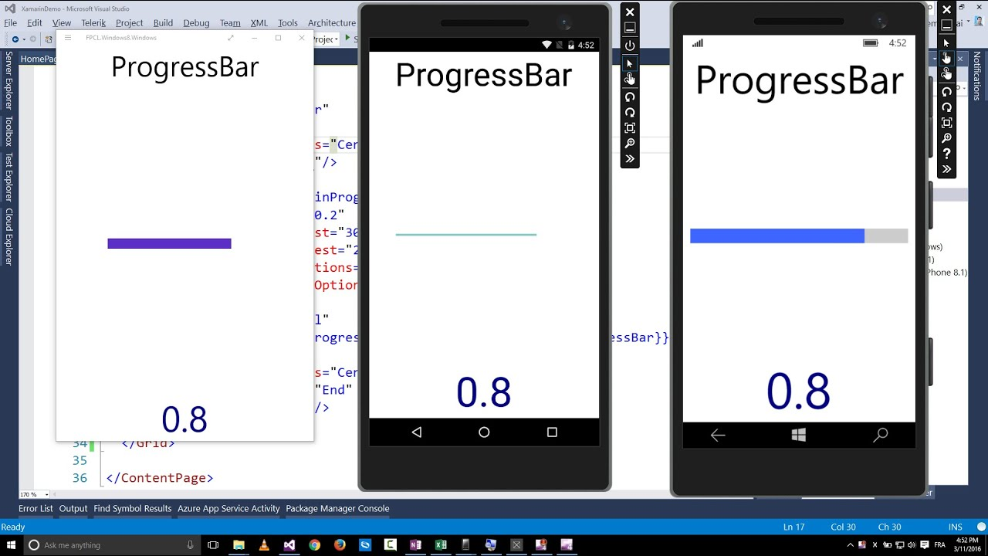
ProgressBar
ProgressBar в Xamarin.Forms — это элемент управления, который визуально представляет прогресс в виде горизонтальной полосы, заполненной в процентах, представленных значением float
У ProgressBar есть два свойства:

Slide 3
ProgressBar. Свойства
1. BackgroundColor
Это свойство задает цвет области, которая находится за полосой прогресса. Например, если прогресс составляет 50%, остальная часть полосы будет окрашена в цвет, заданный в BackgroundColor. Это помогает улучшить визуальное восприятие элемента.
Пример:
csharp
progressBar.BackgroundColor = Color.LightGray;
2. Анимация прогресса (ProgressTo)
У ProgressBar есть метод ProgressTo, который позволяет плавно изменять значение прогресса с помощью анимации.
Синтаксис:
csharp
await progressBar.ProgressTo(newProgressValue, duration, easingFunction);

Slide 4
ProgressBar. Свойства
Примеры с анимацией завершения
Чтобы создать анимацию прогресса до завершения задачи плавно, можно добавить задержку между каждой итерацией, например:
csharp
async void StartProgress()
{
for (double i = 0.0; i <= 1.0; i += 0.01)
{
await progressBar.ProgressTo(i, 50, Easing.Linear);
await Task.Delay(50); // задержка для визуального эффекта
}
}

Slide 5
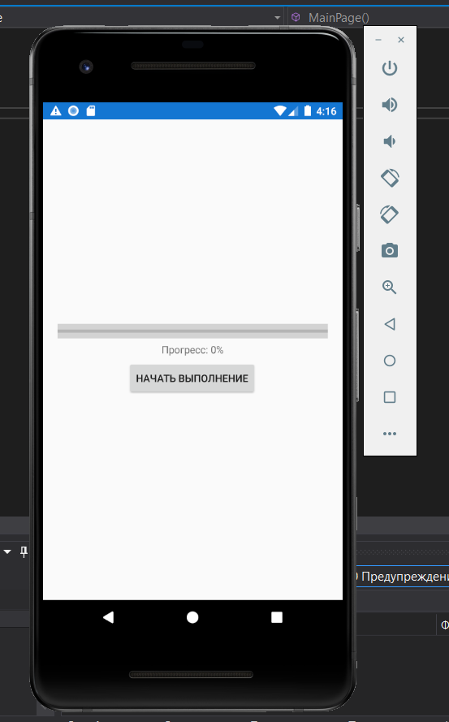
Выполните задание
1) Создайте новый проект с базовой страницей MainPage.xaml в среде разработки, например Visual Studio.
2) Программно создайте элементы интерфейса:
ProgressBar для отображения выполнения.
Label для текущего значения прогресса.
Button для запуска выполнения.
3) Реализуйте обработку событий:
Привяжите метод запуска анимации к нажатию кнопки.
Примените цикл для обновления значения ProgressBar и текста Label с визуализацией прогресса.
4) Напишите задание на чистом C# (код представлен выше).
5) Запустите приложение, сделайте скриншоты работы:
Интерфейса приложения.
Поэтапного изменения значений ProgressBar и текста Label.
Отправьте отчет через форму на сайте.

Slide 6

Thanks
Please keep this slide for attribution

